Slide 1
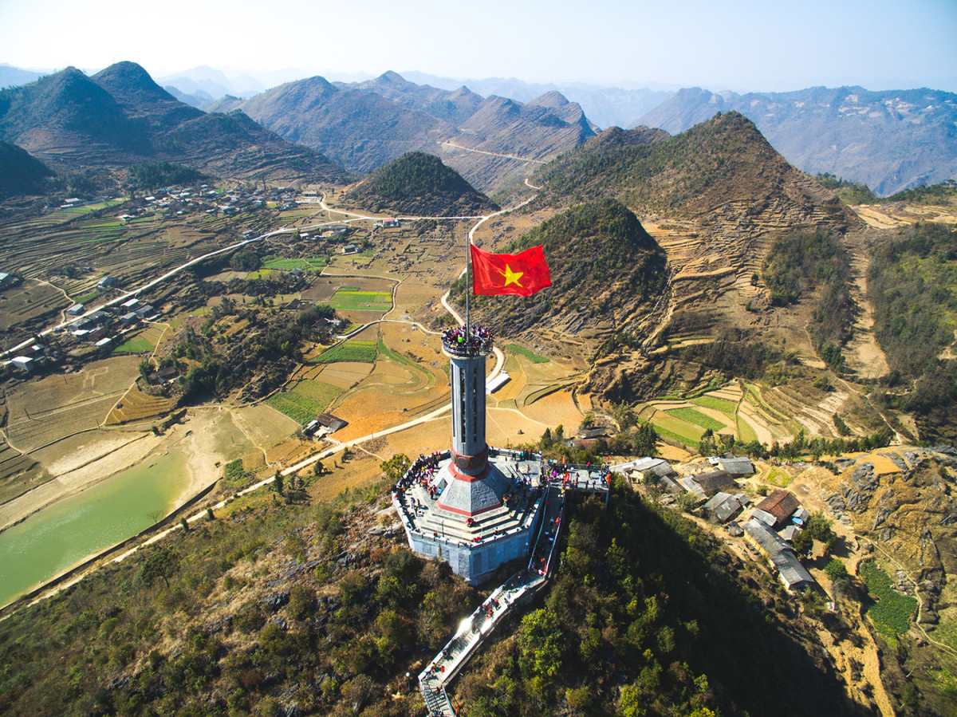
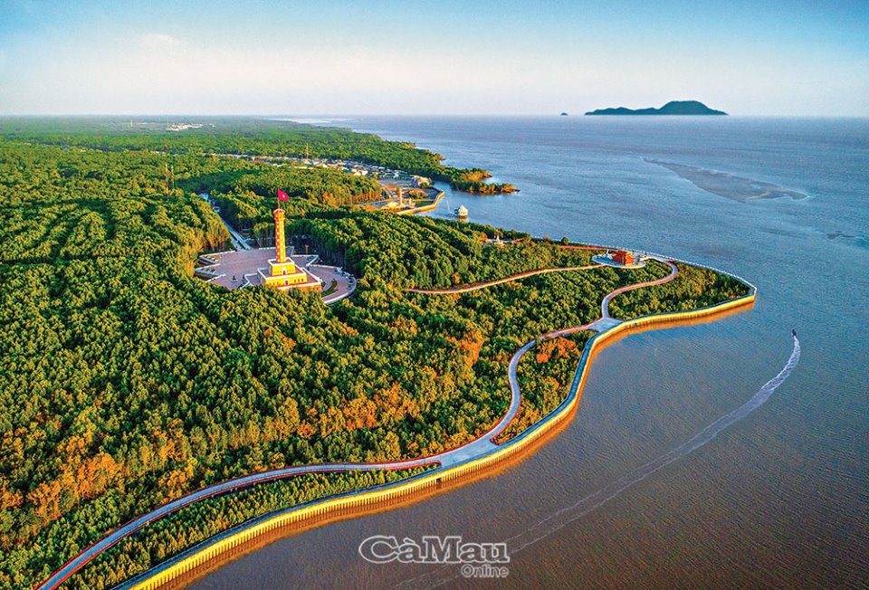
Hình 1:
Cột cờ Lũng Cú (Hà Giang)
Hình 2:
Mũi Cà Mau
(Cà Mau)

Slide 2

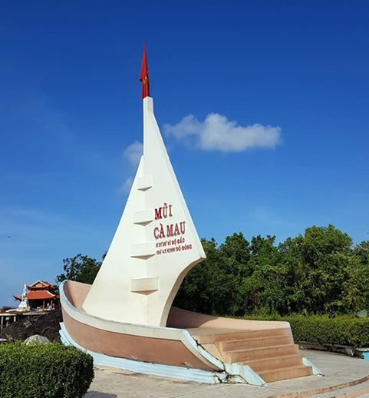


QUẦN ĐẢO
HOÀNG SA
QUẦN ĐẢO
TRƯỜNG SA

Slide 3
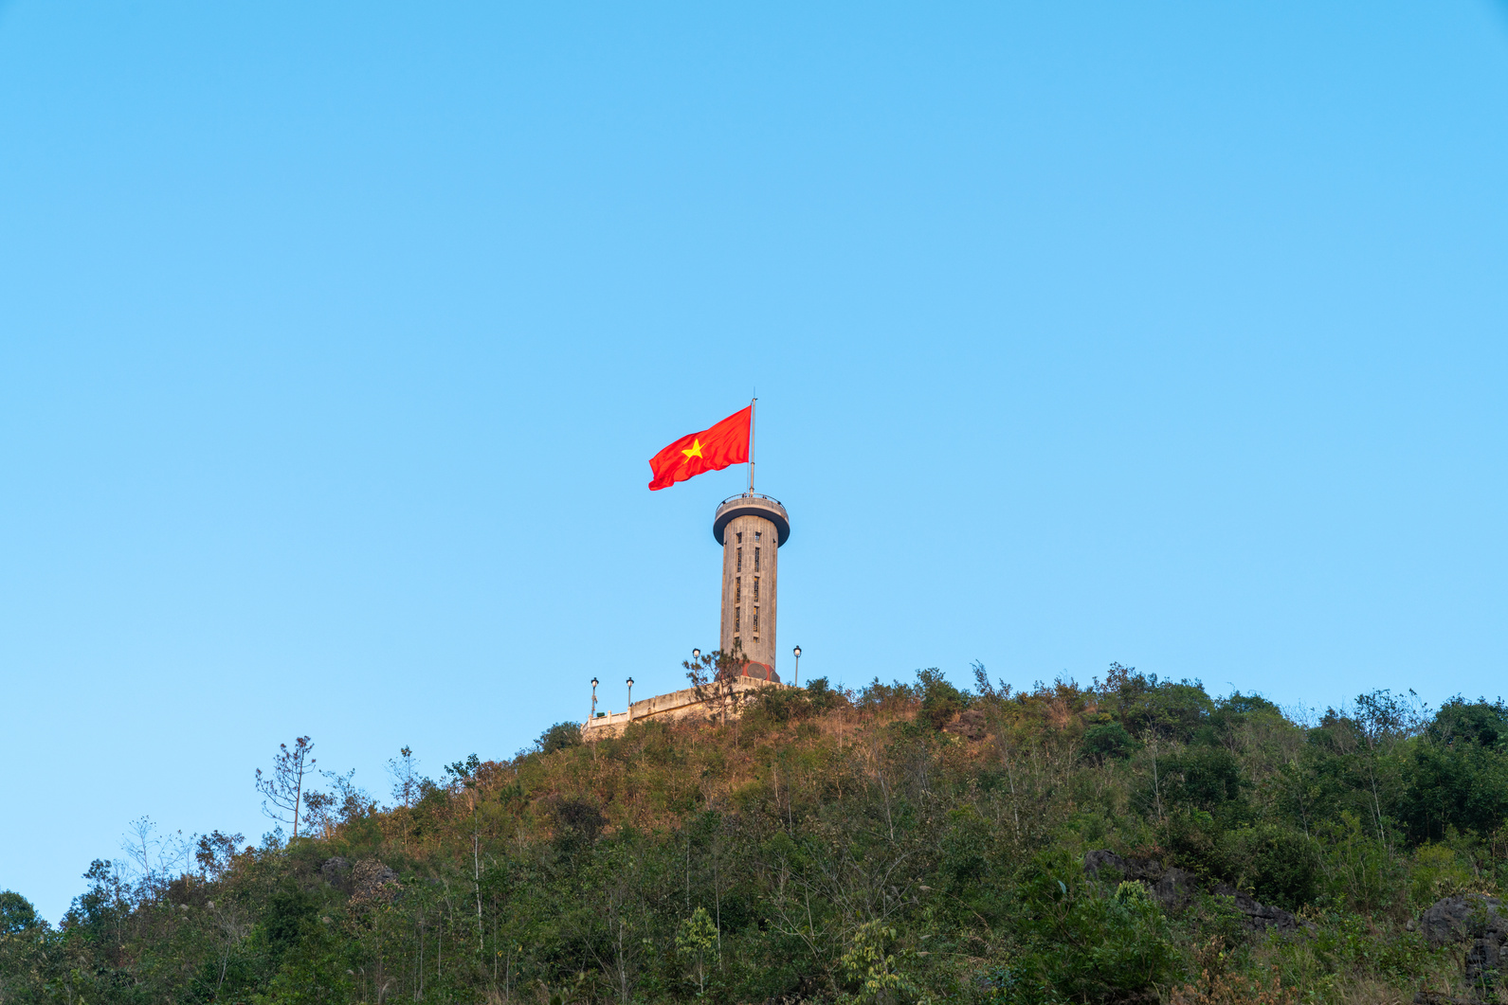



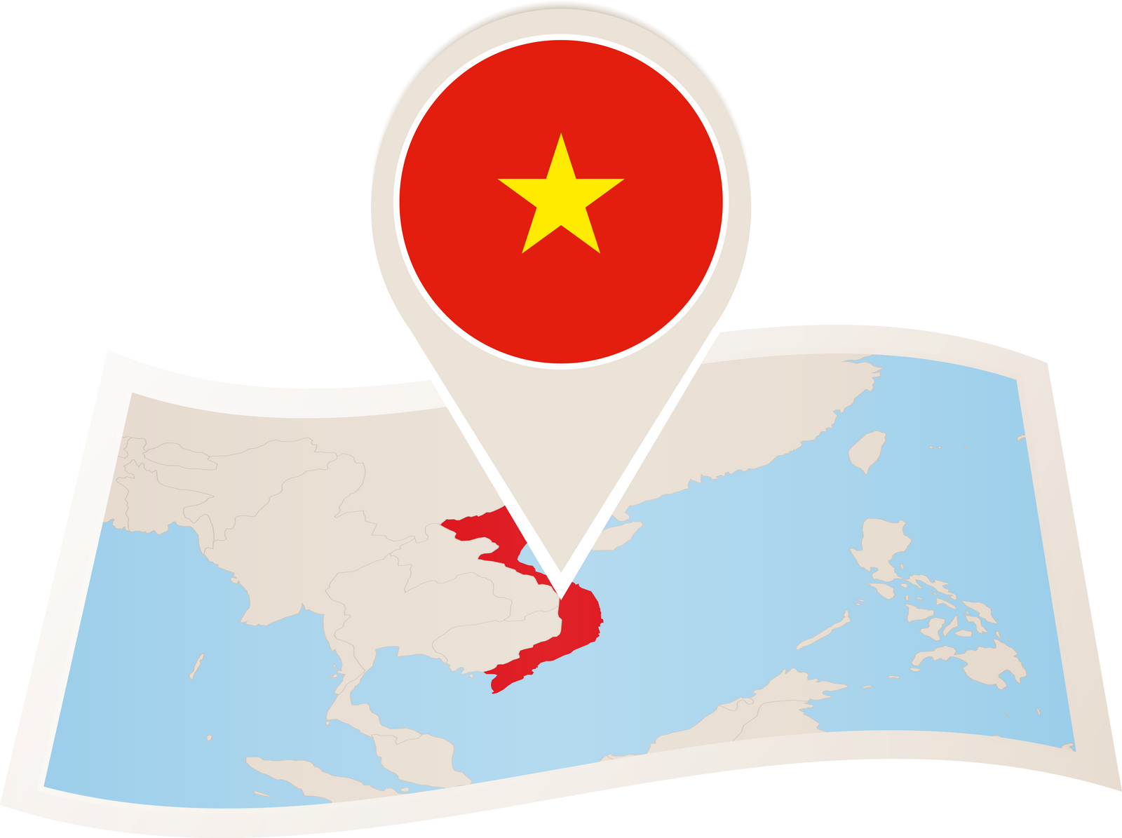





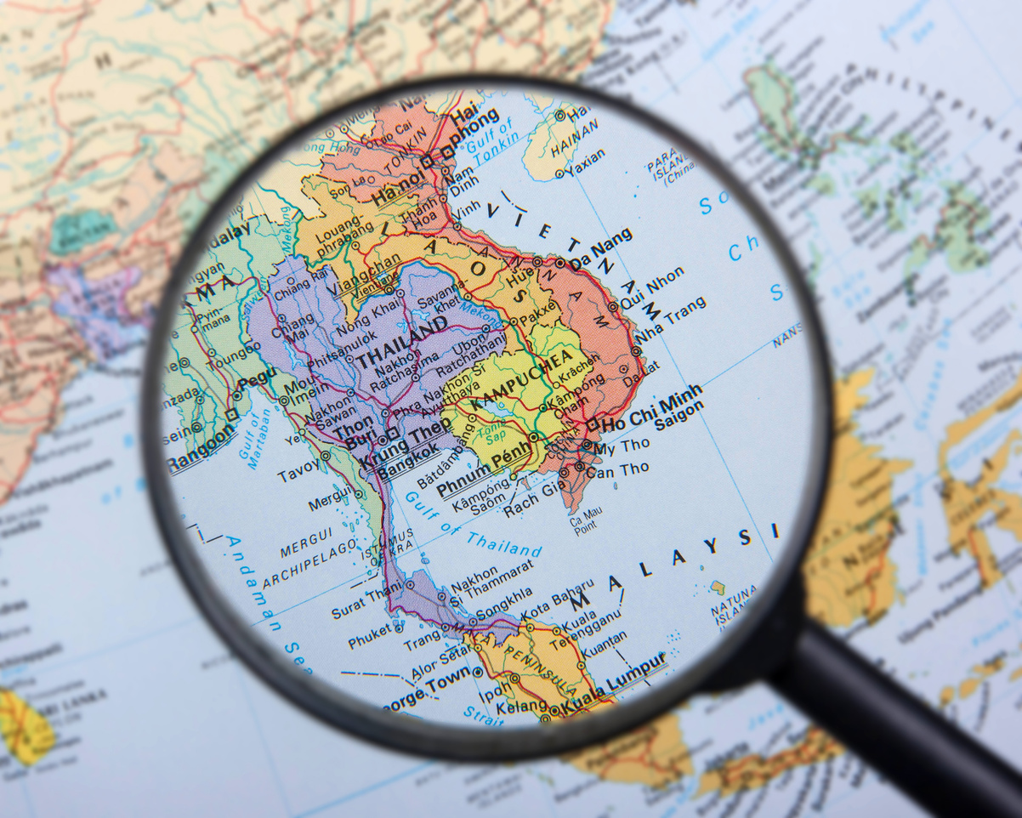
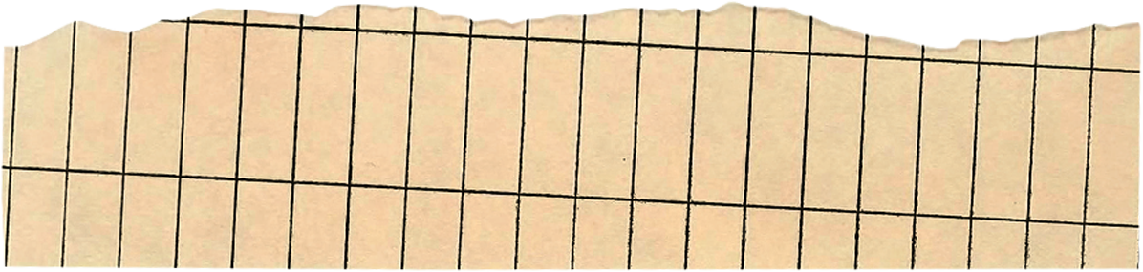

Slide 4

KHÁM PHÁ

Slide 5
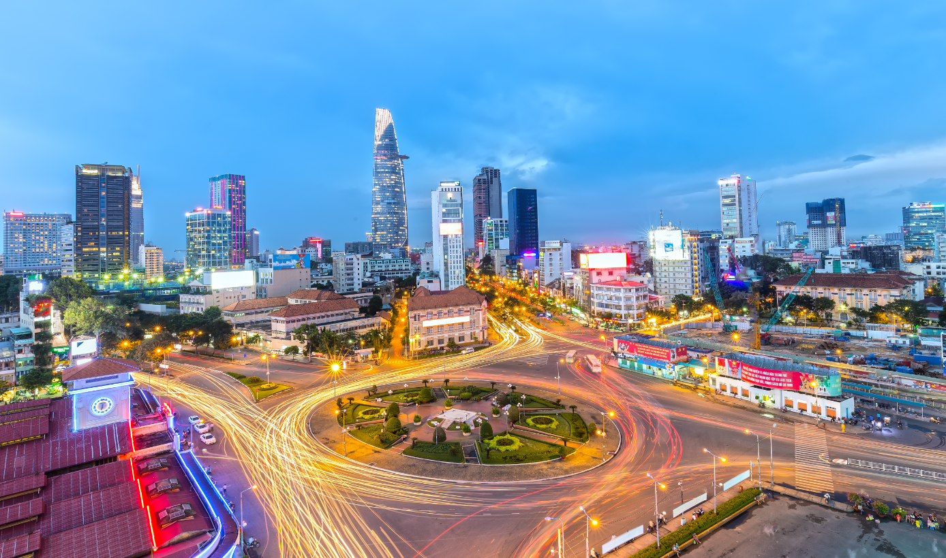

1. VỊ TRÍ ĐỊA LÝ
1. VỊ TRÍ ĐỊA LÝ

Slide 6
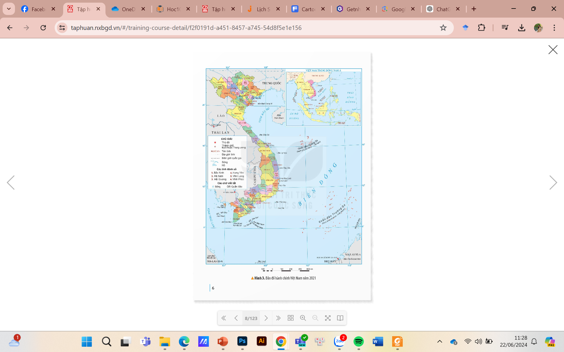
Nằm ở khu vực Đông Nam Á, thuộc Châu Á

Slide 7
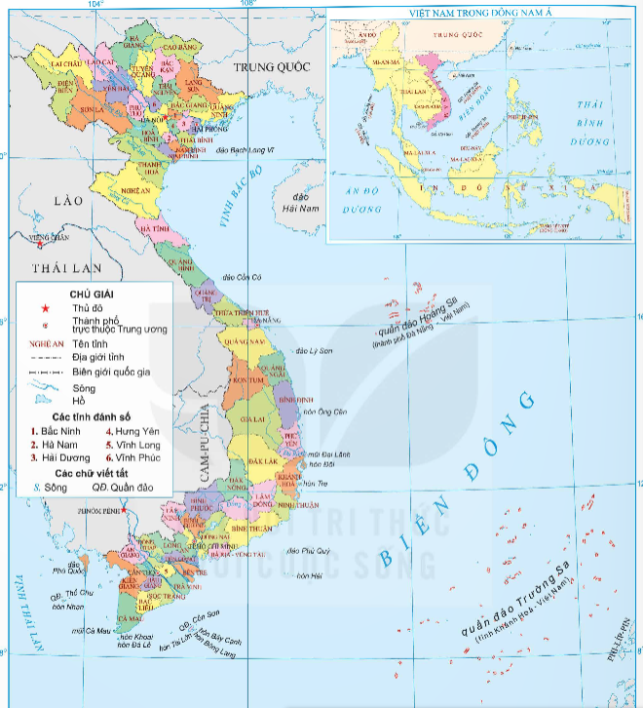

Phía Bắc
giáp Trung Quốc, phía Tây giáp Lào, Cam-pu-chia.

Slide 8
Vùng biển nước ta thuộc Biển Đông, giáp với vùng biển của nhiều quốc gia.
- Kể tên một số đảo và quần đảo của nước ta.

Slide 9


Nêu các điểm cực Tây và cực Đông của Việt Nam?

Slide 10

Cực Tây của Việt Nam là cột mốc giao điểm đường biên giới 3 nước Việt Nam - Lào - Trung Quốc hay còn gọi là mốc A Pa Chải, ngã 3 biên giới, mốc 3 biên, mốc số 0, nằm trên đỉnh Khoang La San cao 1.866,23m, thuộc bản Tả Miếu, xã Sín Thầu, H.Mường Nhé, Điện Biên.

Slide 11
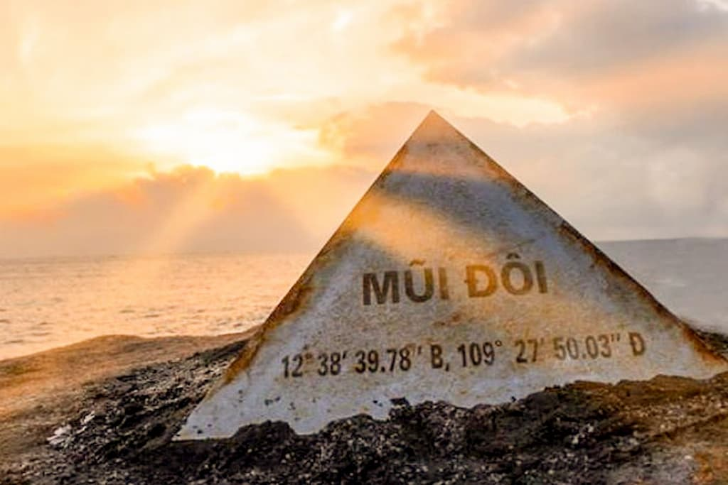
Điểm cực Đông của Việt Nam (phần lục địa) là Mũi Đôi tại bán đảo Hòn Gốm, vịnh Vân Phong, xã Vạn Thạnh, Vạn Ninh, Khánh Hòa. Nơi đón ánh Mặt Trời đầu tiên trên toàn lãnh thổ Việt Nam (Đông Dương và cả Đông Nam Á lục địa). Nơi này đã được Bộ Văn hóa Thể thao và Du lịch công nhận là di tích Quốc gia.

Slide 12


Slide 13

Việt Nam nằm ở khu vực Đông Nam Á, thuộc châu Á.
Trên đất liền, nước ta có chung đường biên giới với Trung Quốc, Lào, Cam-pu-chia và tiếp giáp với biển.
Vùng biển nước ta thuộc Biển Đông, giáp với vùng biển của nhiều quốc gia.

Slide 14
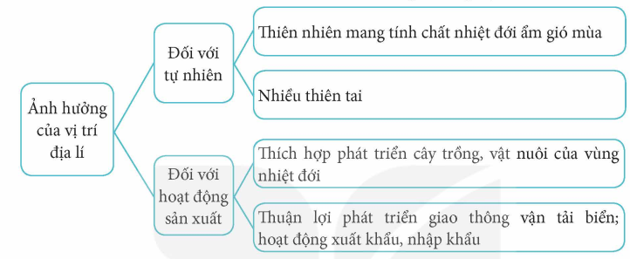
* Ảnh hưởng của vị trí địa lí đối với tự nhiên và hoạt động sản xuất

Slide 15
Ảnh hưởng của vị trí địa lí đối với tự nhiên và hoạt động sản xuất
- Thuận lợi
Thiên nhiên mang tính chất nhiệt đới ẩm gió mùa.
Thích hợp phát triển cây trồng, vật nuôi của vùng nhiệt đới.
Phát triển giao thông vận tải biển; hoạt động xuất khẩu, nhập khẩu
- Khó khăn
Nhiều thiên tai đặc biệt là bão.

Slide 16


2.LÃNH THỔ VÀ ĐƠN VỊ HÀNH CHÍNH
2.LÃNH THỔ VÀ ĐƠN VỊ HÀNH CHÍNH

Slide 17
Đọc thông tin và quan sát hình 3, hoàn thành PBT.
- Hình dạng lãnh thổ phần đất liền của Việt Nam: ............................................
- Số lượng đơn vị hành chính:..............
...........................................................
- Tên một số tỉnh, thành phố trực thuộc Trung ương: .........................................
.............................................................
HĐ nhóm 2
Hình 3: Bản đồ hành chính Việt Nam năm 2021

Slide 18
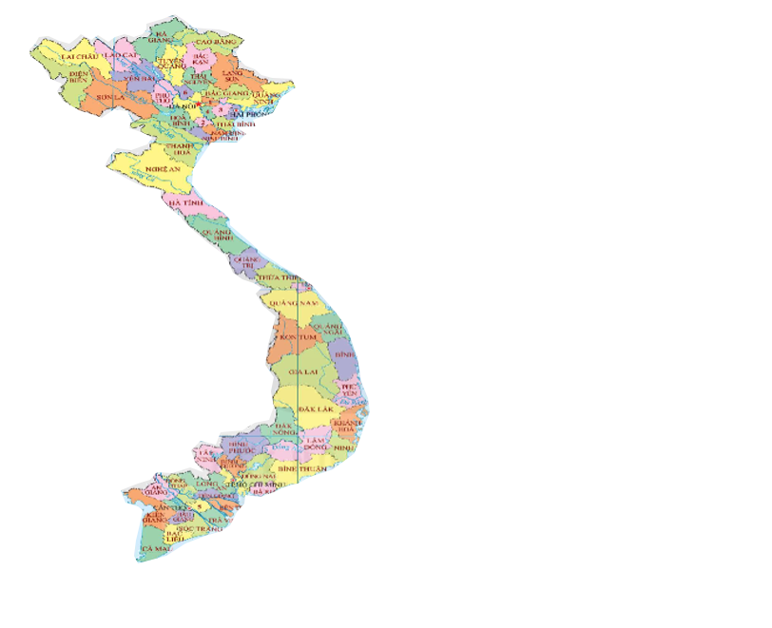


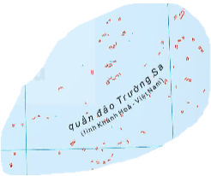

Vùng đất của nước ta gồm toàn bộ phần đất liền và các đảo, quần đảo trên Biển Đông, có tổng diện tích hơn 331 nghìn km².

Slide 19
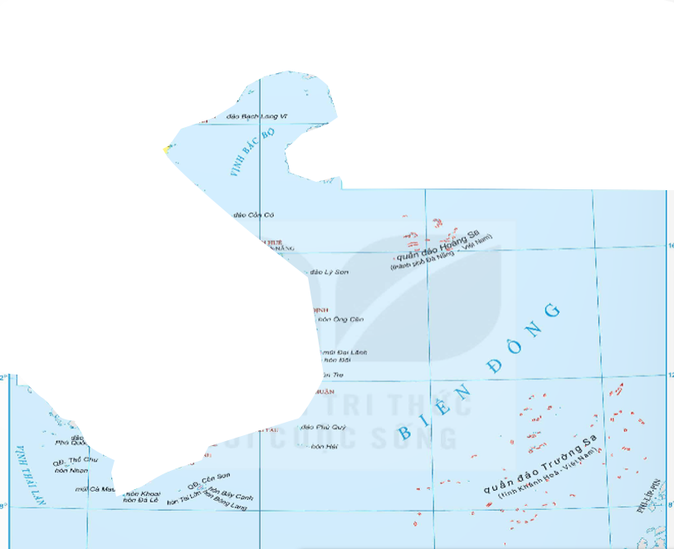
Vùng biển nước ta có diện tích khoảng
1 triệu km².

Slide 20
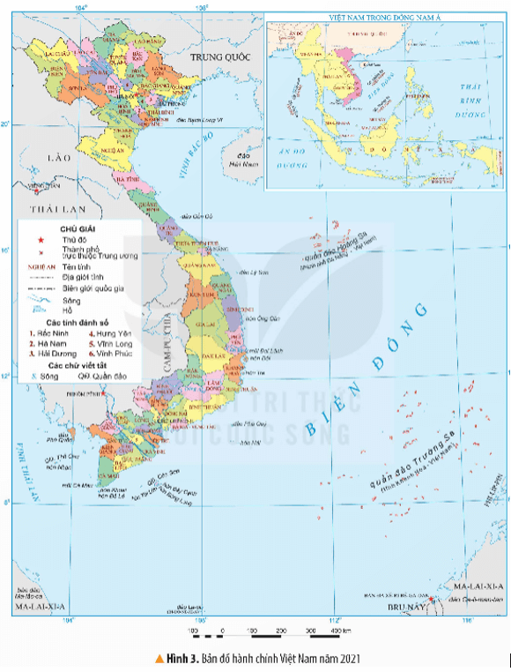
- Huyện đảo Hoàng Sa trực thuộc thành phố Đà Nẵng; huyện đảo Trường Sa trực thuộc tỉnh Khánh Hòa.

Slide 21
VẬN DỤNG

